Slide 3
HUỲNH VĂN SƠN (TỔNG CHỦ BIÊN)
PHẠM MẠNH THẮNG – ĐỖ CÔNG NAM (ĐỒNG CHỦ BIÊN)
NGUYỄN DUY DŨNG – NGUYỄN NGỌC HOA ĐĂNG – TRẦN NGUYỄN QUANG HẠ
NGUYỄN TRẦN MINH HẢI – ĐỖ THỊ NGUYỆT – NGUYỄN TẤT THÀNH
BÙI THỊ XUYẾN – ĐỖ THỊ THUÝ YẾN
GIỚI THIỆU
SÁCH GIÁO DỤC KINH TẾ VÀ PHÁP LUẬT 11
NHÀ XUẤT BẢN GIÁO DỤC VIỆT NAM - 2023

Slide 4
1. Giới thiệu đội ngũ tác giả
TỔNG CHỦ BIÊN:
HUỲNH VĂN SƠN
ĐỒNG CHỦ BIÊN:
PHẠM MẠNH THẮNG – ĐỖ CÔNG NAM
TÁC GIẢ:
NGUYỄN DUY DŨNG – NGUYỄN NGỌC HOA ĐĂNG – TRẦN NGUYỄN QUANG HẠ NGUYỄN TRẦN MINH HẢI – ĐỖ THỊ NGUYỆT – NGUYỄN TẤT THÀNH BÙI THỊ XUYẾN – ĐỖ THỊ THUÝ YẾN

Slide 5
2. Hình thức sách
- Số tập: Một tập
- Khổ sách: 19 x 26,5 cm
- Số màu ruột: 4

Slide 6
3.1. Cấu trúc sách
3. Nội dung
3.2. Cấu trúc bài học

Slide 7
3. Nội dung
3.1. Cấu trúc sách
1. Cạnh tranh, cung, cầu trong kinh tế thị trường
2. Lạm phát, thất nghiệp
3. Thị trường lao động, việc làm
4. Ý tưởng, cơ hội kinh doanh và các năng lực cần thiết của người kinh doanh
5. Đạo đức kinh doanh
6. Văn hoá tiêu dùng
7. Quyền bình đẳng của công dân
8. Một số quyền dân chủ cơ bản của công dân
9. Một số quyền tự do cơ bản của công dân
9
CHỦ ĐỀ

Slide 8
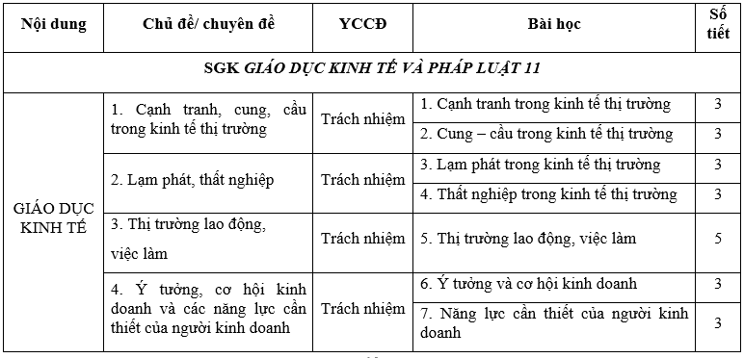
3.1. Cấu trúc sách

Slide 9
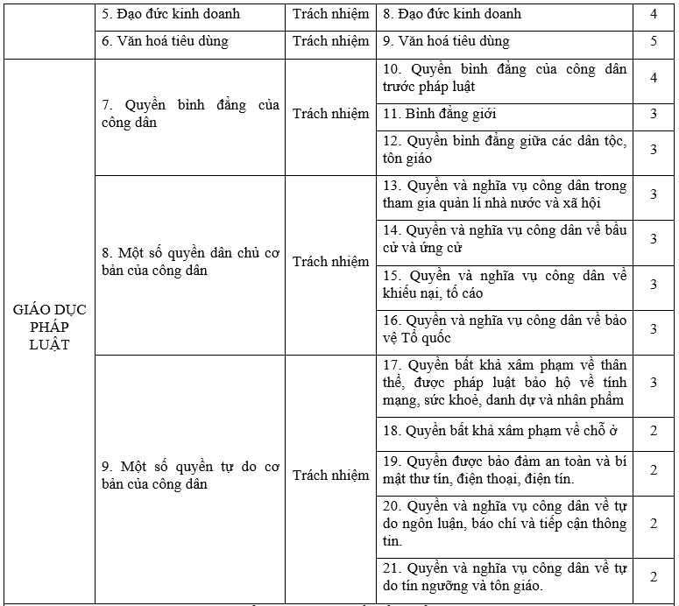
3.1. Cấu trúc sách

Slide 10
3.2. Cấu trúc bài học
BÀI HỌC TRONG SÁCH GIÁO KHOA GIÁO DỤC KINH TẾ VÀ PHÁP LUẬT 11 BAO GỒM 4 PHẦN CƠ BẢN:
DỰA TRÊN CƠ SỞ
QUY ĐỊNH TIÊU CHUẨN, QUY TRÌNH BIÊN SOẠN, CHỈNH SỬA SGK
MỞ ĐẦU
KHÁM PHÁ
LUYỆN TẬP
VẬN DỤNG
Notes:
Ko xài màu đen ntn

Slide 11
3.2. Cấu trúc bài học
MỞ ĐẦU
Giới thiệu khái quát những nội dung cơ bản và tạo hứng thú dẫn vào bài học mới.
KHÁM PHÁ
Tìm hiểu, khám phá kiến thức, hình thành năng lực qua các hoạt động đọc, quan sát, thảo luận,…
Củng cố kiến thức và kĩ năng đã được khám phá, thực hành các hành động cơ bản có liên quan đến chủ đề/ bài học qua các tình huống, bài tập.
LUYỆN TẬP
Vận dụng kiến thức, kĩ năng đã học vào thực tiễn qua hoạt động xây dựng dự án, bài viết ngắn, giải quyết tình huống,…
VẬN DỤNG

Slide 12
9 CHỦ ĐỀ
21 BÀI HỌC
Thông qua ma trận yêu cầu cần đạt và các hoạt động cụ thể của từng bài thể hiện tính kết nối từ yêu cầu cần đạt trong đề tài/ bài học đến từng hoạt động dạy học nhằm phát triển phẩm chất và năng lực của học sinh.

Slide 13
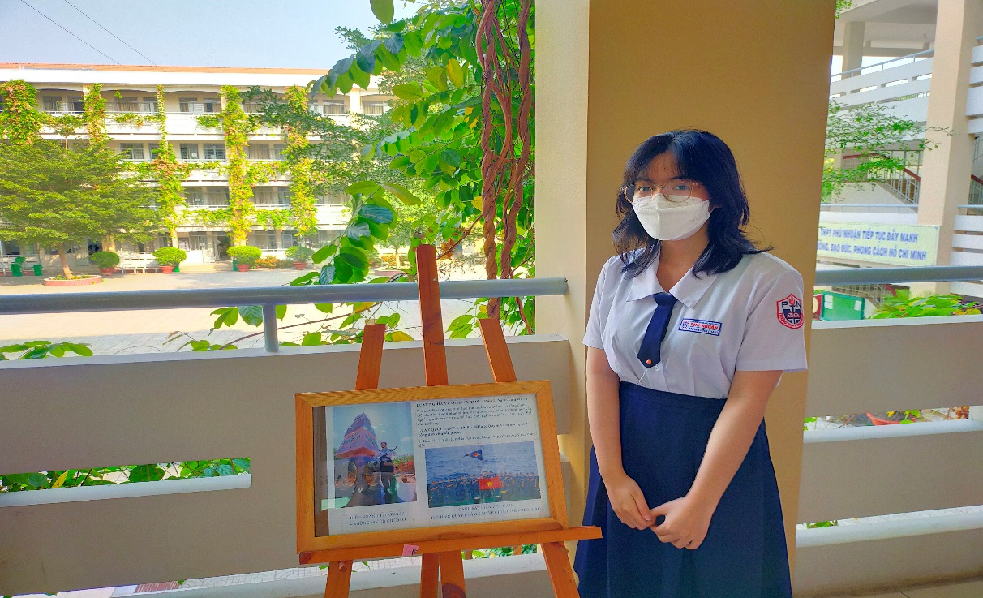
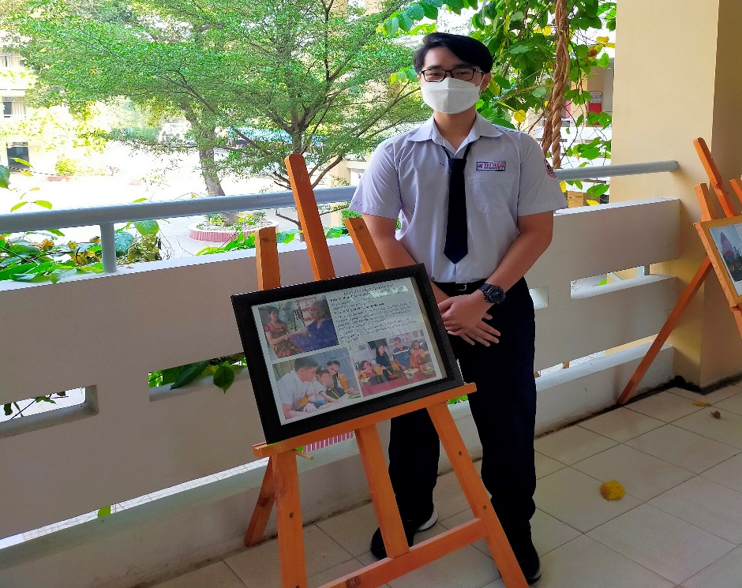
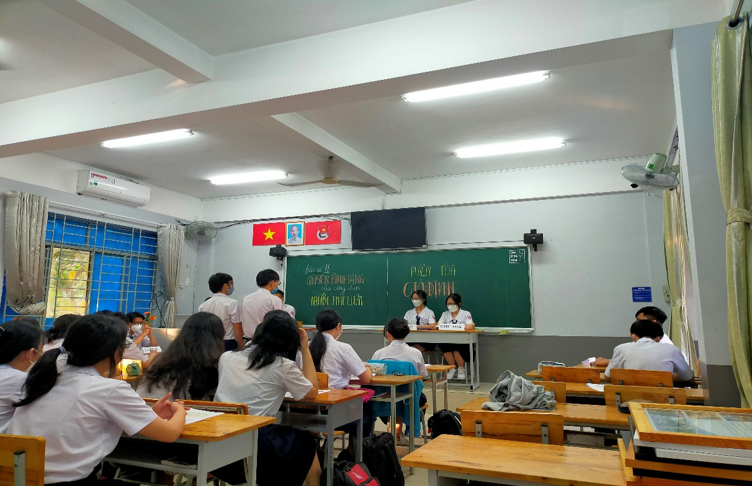
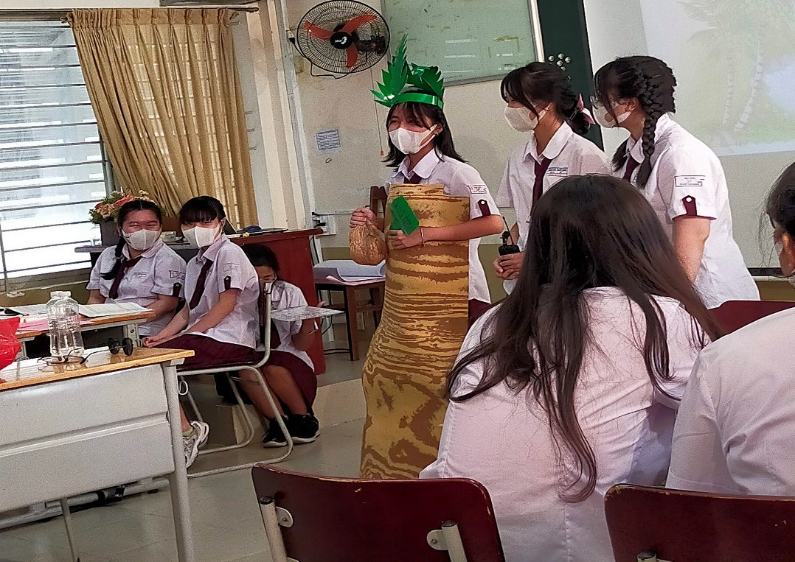
MỘT SỐ HÌNH ẢNH THỰC NGHIỆM

Slide 14
4. Những điểm nổi bật của
sách Giáo dục kinh tế và pháp luật 11
Bám sát mục tiêu và yêu cầu cần đạt, dạng thức hoạt động theo ma trận có thể tải được mục tiêu và yêu cầu cần đạt nhưng vừa sức và phù hợp với đặc trưng của môn Giáo dục kinh tế và pháp luật.
Nghiên cứu, chọn lọc các ngữ liệu thu thập được của nhóm thông qua tài liệu tham khảo, sách chuyên khảo trong nước và nước ngoài, giáo trình và sách giáo dục công dân hiện hành để chọn lọc các ngữ liệu theo chủ đề sao cho thật phù hợp, gần gũi.
Sử dụng cả kênh hình và kênh chữ thể hiện các chủ đề, các hoạt động cụ thể trong từng đề tài.
Sách được thiết kế phần ghi nhớ vừa sức và đảm bảo tính dễ nhớ, định hướng thực hành, vận dụng.
Các tình huống giả định, câu chuyện, thông tin đưa ra mang hơi thở cuộc sống, gần gũi với học sinh và phủ đều thông tin của các vùng miền trong cả nước, nhất là cập nhật các vấn đề đang diễn ra.
Các hoạt động thiết kế từ dễ đến khó, từ huy động kiến thức nền của học sinh đến vận dụng kiến thức vào thực tiễn cuộc sống để giải quyết vấn đề một cách sáng tạo cụ thể qua từng pha của sách.

Slide 15
4. Những điểm nổi bật của
sách Giáo dục kinh tế và pháp luật 11
Các tình huống giả định, câu chuyện, thông tin đưa ra mang hơi thở cuộc sống, gần gũi với học sinh và phủ đều thông tin các vùng miền trong cả nước, nhất là cập nhật các vấn đề đang diễn ra.
Các hoạt động được thiết kế từ dễ đến khó, từ huy động kiến thức nền của học sinh đến vận dụng kiến thức vào thực tiễn để giải quyết vấn đề một cách sáng tạo.
Sách không diễn đạt theo lối “hàn lâm” mà đã được nhóm tác giả mềm hóa kiến thức kinh tế học, kinh tế chính trị, kinh tế vi mô, kinh tế vĩ mô, pháp luật cho phù hợp với đặc điểm tâm sinh lý học sinh Trung học phổ thông mà vẫn đảm bảo tính khoa học.
Đặc biệt, sách tiếp cận theo định hướng phát triển phẩm chất và năng lực (điều chỉnh hành vi, năng lực phát triển bản thân, năng lực tìm hiểu và tham gia các hoạt động kinh tế và xã hội).

Slide 16
5. Minh hoạ một bài ở sách Giáo dục kinh tế và pháp luật 11

Slide 17
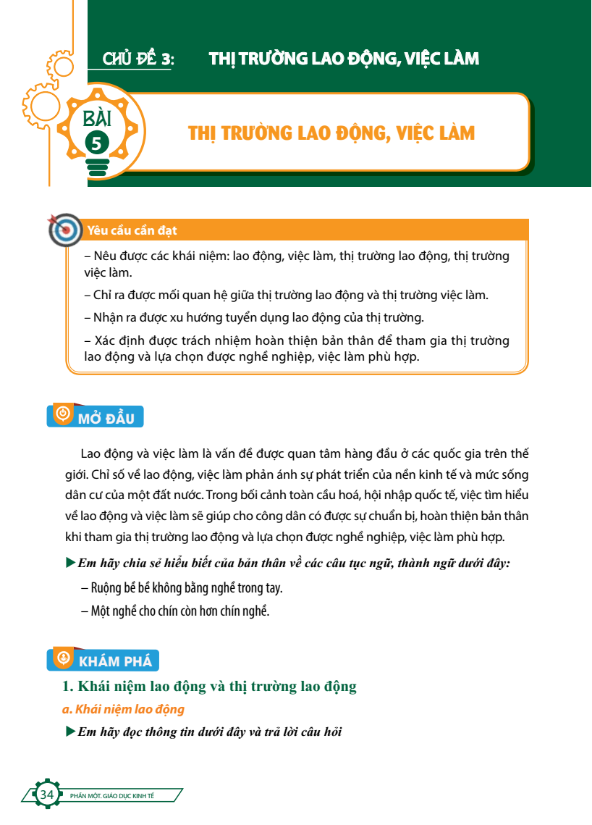
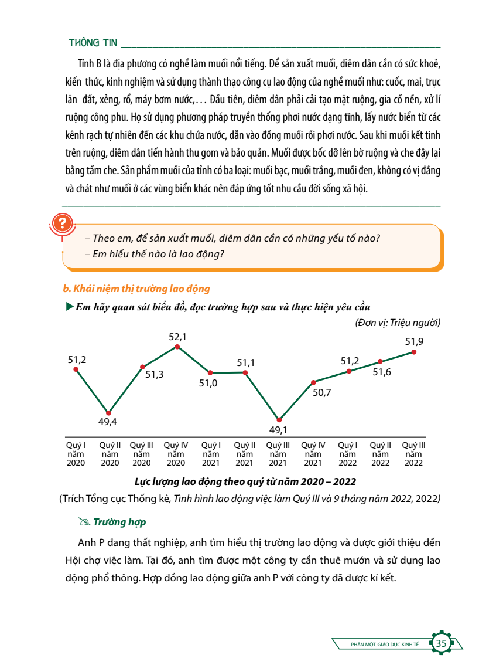

Slide 18
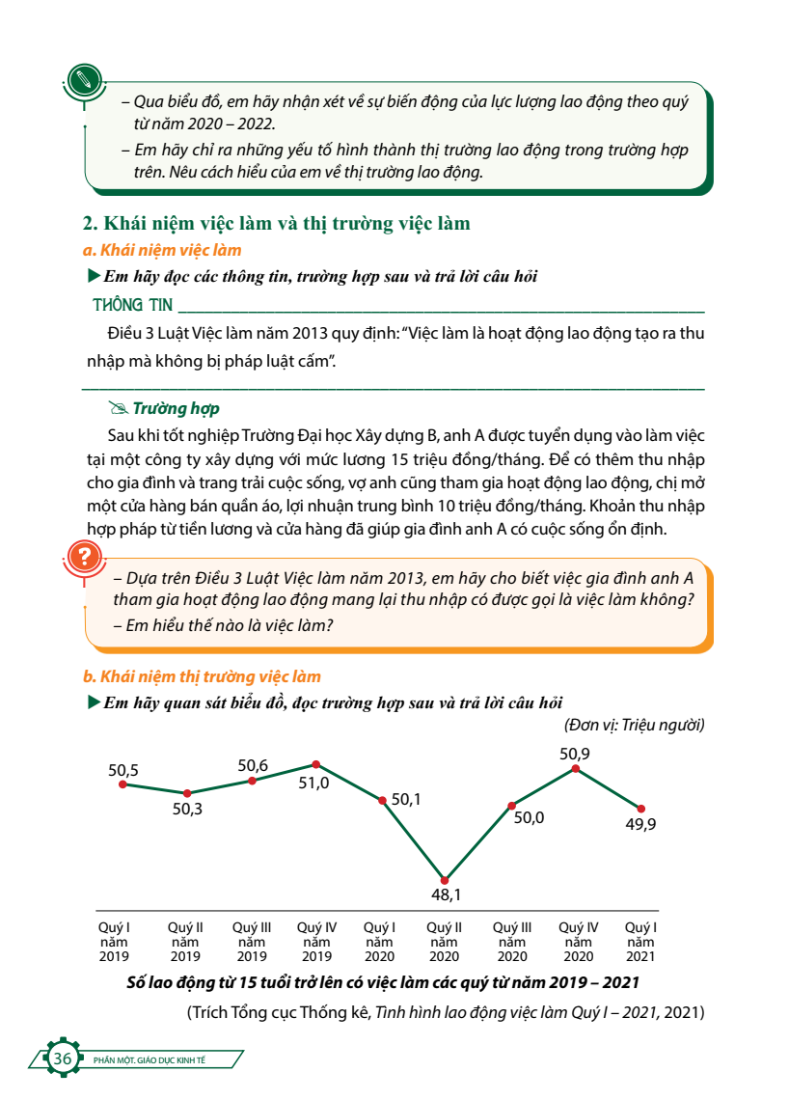
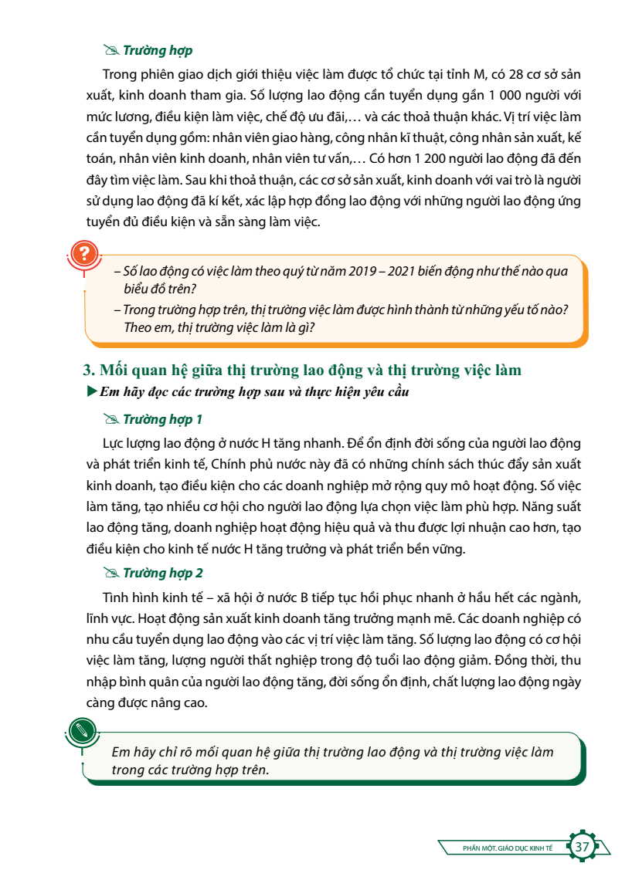

Slide 19
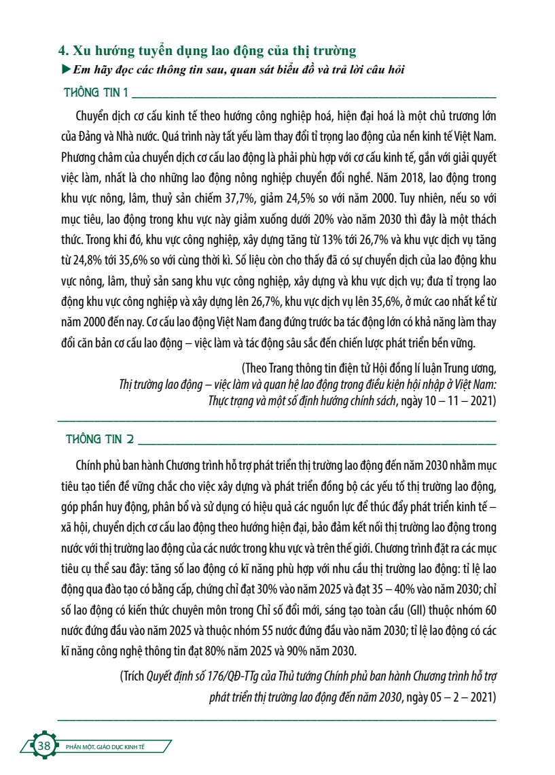

Slide 20
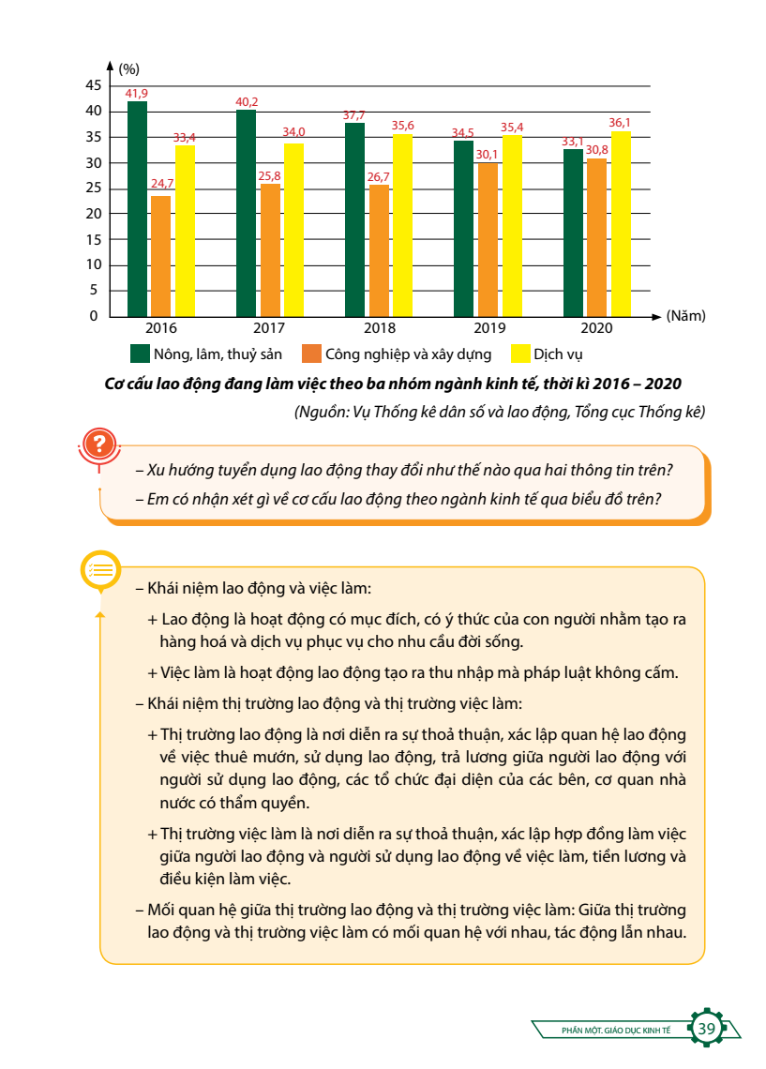
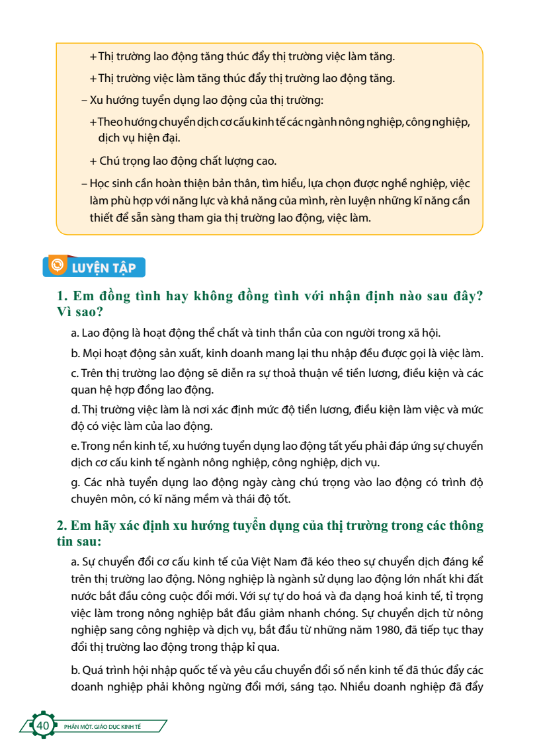

Slide 21
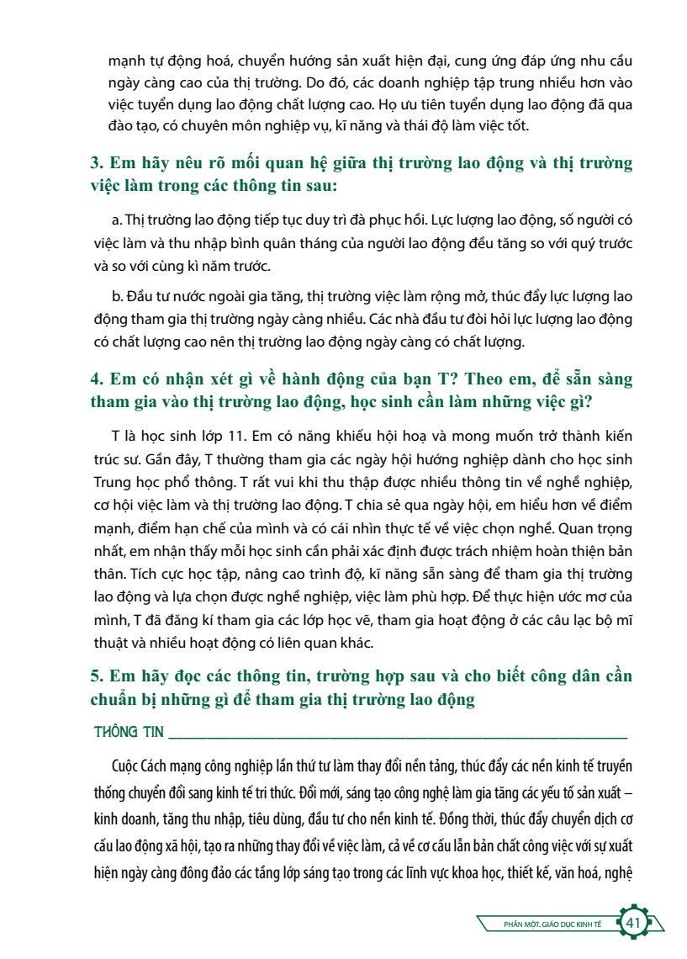

Slide 22
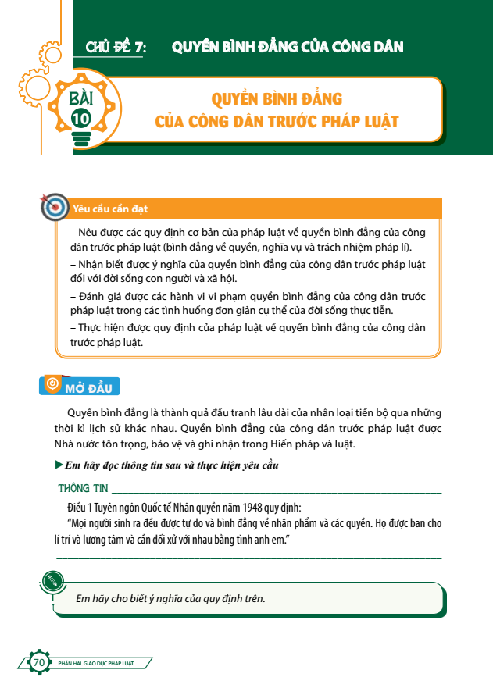
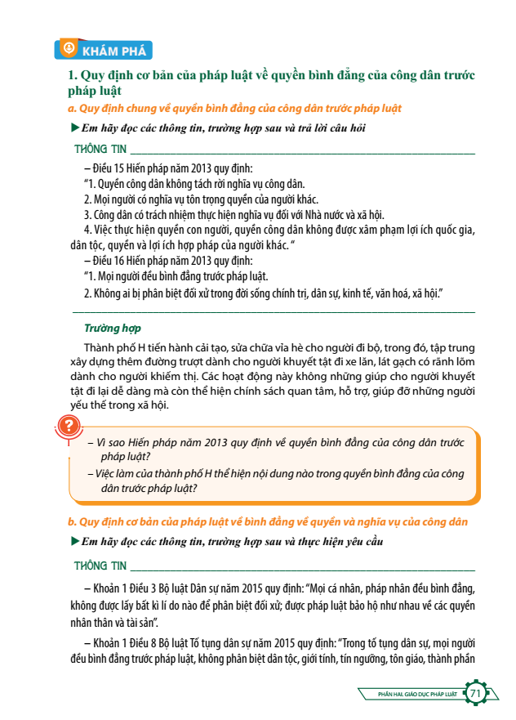

Slide 23
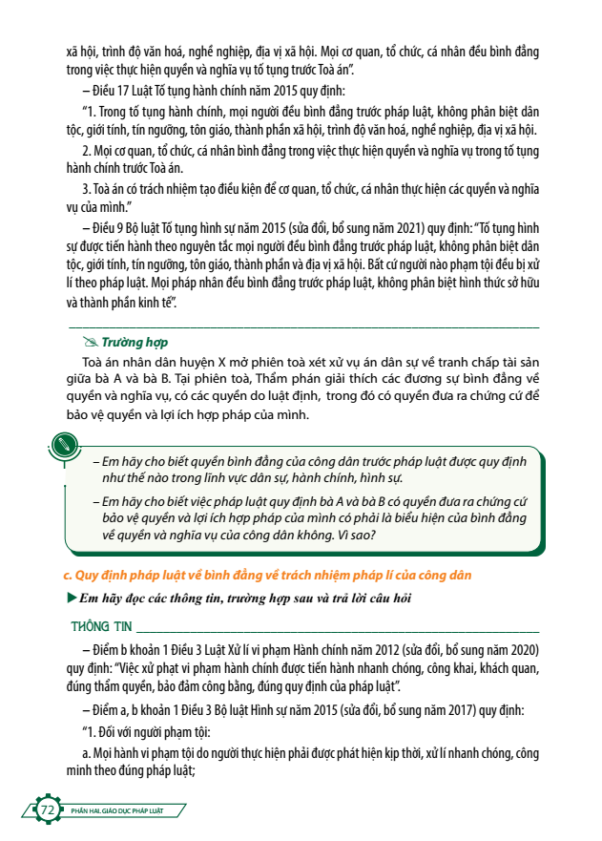
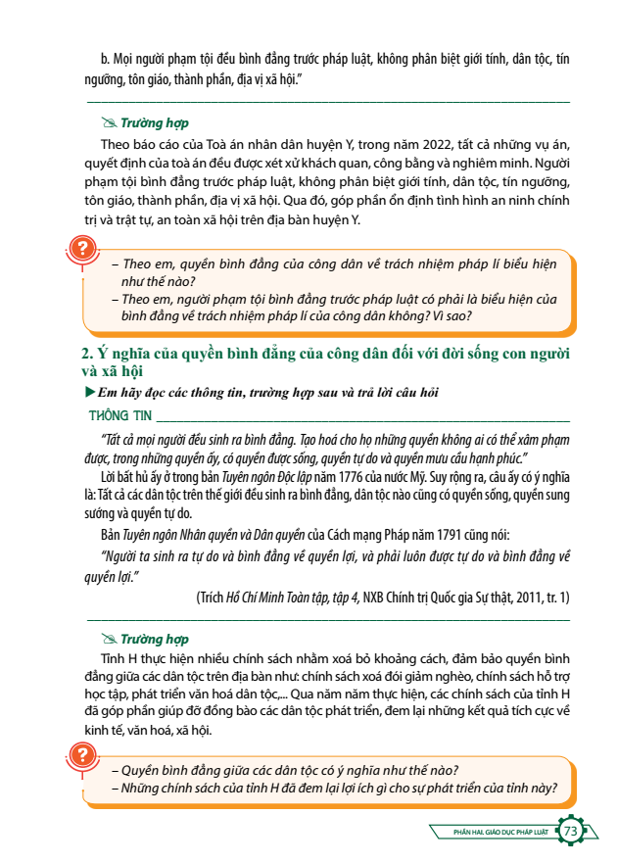

Slide 24
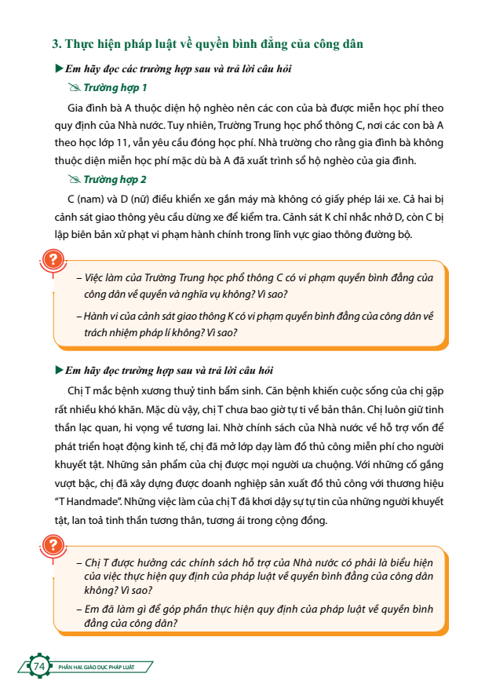
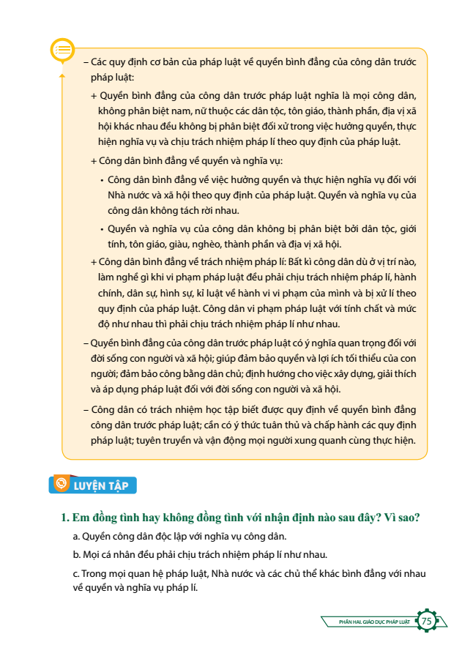

Slide 25
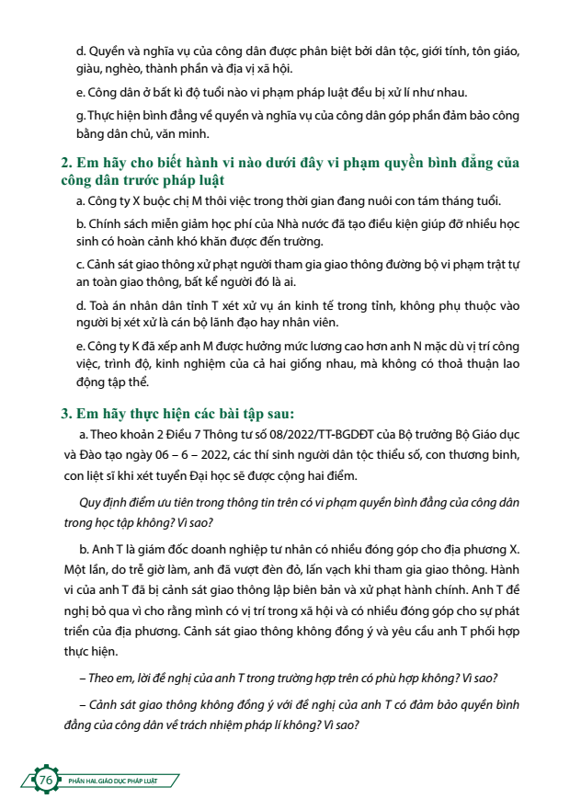
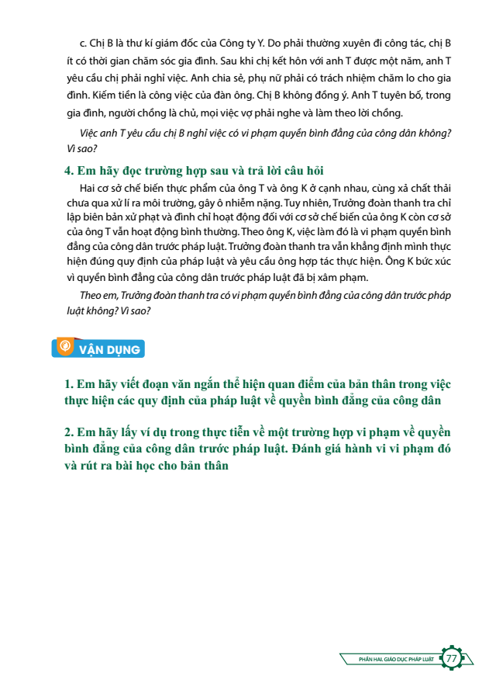

Slide 26
CHUYÊN ĐỀ HỌC TẬP
GIÁO DỤC KINH TẾ VÀ PHÁP LUẬT 11

Slide 27
Giới thiệu đội ngũ tác giả
TỔNG CHỦ BIÊN:
HUỲNH VĂN SƠN
ĐỒNG CHỦ BIÊN:
PHẠM MẠNH THẮNG – ĐỖ CÔNG NAM
TÁC GIẢ:
NGUYỄN DUY DŨNG – NGUYỄN NGỌC HOA ĐĂNG
NGUYỄN TẤT THÀNH – GIANG THIÊN VŨ

Slide 28
1. Cấu trúc sách (số chủ đề, số bài học)
Chuyên đề học tập Giáo dục kinh tế và pháp luật 11 gồm có 3 chuyên đề với 7 bài học.
CHUYÊN ĐỀ | TÊN CHUYÊN ĐỀ | BÀI | TÊN BÀI
1 | PHÁT TRIỂN KINH TẾ VÀ SỰ BIẾN ĐỔI MÔI TRƯỜNG TỰ NHIÊN | 1 | Phát triển kinh tế và bảo vệ môi trường tự nhiên
 |  | 2 | Thực hành nghiên cứu về trường hợp cuộc sống con người bị ảnh hưởng do tác động của phát triển kinh tế đến môi trường tự nhiên
2 | MỘT SỐ VẤN ĐỀ VỀ PHÁP LUẬT DÂN SỰ | 3 | Khái quát về pháp luật dân sự
 |  | 4 | Một số chế định của pháp luật dân sự về hợp đồng dân sự, nghĩa vụ dân sự, thừa kế, hôn nhân và gia đình
 |  | 5 | Sở hữu trí tuệ và chuyển giao công nghệ
3 | MỘT SỐ VẤN ĐỀ VỀ PHÁP LUẬT LAO ĐỘNG | 6 | Khái quát về pháp luật lao động
 |  | 7 | Hợp đồng lao động, tiền lương và thưởng, bảo hiểm xã hội, tranh chấp và giải quyết tranh chấp lao động

Slide 29
2. Mục tiêu, Quan điểm biên soạn
Chuyên đề học tập Giáo dục kinh tế và pháp luật 11 thực hiện theo hướng tiếp cận năng lực, phẩm chất người học và chú trọng lồng ghép các tình huống giả định, các trường hợp hướng tới xây dựng và phát triển các em thành những công dân thông minh, văn minh, hiện đại, nghĩa tình. Bên cạnh đó, sách còn giúp các em phát triển bản thân bằng cách tự điều chỉnh, tự hoàn thiện và chủ động thực hiện tuân thủ các chuẩn mực, quy định; xây dựng thái độ tích cực, phù hợp.
3. Sự phù hợp với SGK môn học
Chuyên đề học tập Giáo dục kinh tế và pháp luật 11, (bộ sách Chân trời sáng tạo) bao gồm các nội dung gần gũi, thiết thực và có tính ứng dụng cao, giúp tăng cường kiến thức về kinh tế, pháp luật; phát triển kĩ năng vận dụng kiến thức để giải quyết một số vấn đề thực tiễn, đáp ứng sở thích, nhu cầu của hoc sinh.

Slide 30
KẾT QUẢ THỰC NGHIỆM
30

Slide 31
THỰC NGHIỆM SÁCH HỌC SINH
STT | TÊN BÀI | THỜI LƯỢNG | TRƯỜNG DẠY THỰC NGHIỆM | Ý KIẾN CHỦ BIÊN | KẾT QUẢ
1 | CUNG – CẦU TRONG NỀN KINH TẾ THỊ TRƯỜNG | 3 (tiết) | Trường THPT Trần Văn Ơn, Bến Tre | Bài học cần chỉnh sửa để phù hợp hơn với chương trình dạy học phát triển năng lực. | Đạt yêu cầu
 |  |  | Trường THPT Phạm Phú Thứ, TP HCM
2 | QUYỀN BÌNH ĐẲNG CỦA CÔNG DÂN TRƯỚC PHÁP LUẬT | 4 (tiết) | Trường THPT Lạc Long Quân, Bến Tre | Bài học cần chỉnh sửa để phù hợp hơn với chương trình dạy học phát triển năng lực. | Đạt yêu cầu
 |  |  | Trường THPT Phú Nhuận, TP HCM
Tổng cộng | 7 (tiết)
Các thầy, cô giáo đã có những ý kiến đóng góp và một số phản hồi tích cực, ví dụ về cách xây dựng, cấu trúc một bài học, cách tổ chức các hoạt động trong sách tương đối phù hợp với học sinh lớp 11. Tuy nhiên, một số hoạt động, câu lệnh và hình ảnh còn cần tiếp tục hoàn thiện.

Slide 32
THỰC NGHIỆM CHUYÊN ĐỀ HỌC TẬP
TÊN BÀI | THỜI LƯỢNG | TRƯỜNG DẠY THỰC NGHIỆM | Ý KIẾN CHỦ BIÊN | KẾT QUẢ
HỢP ĐỒNG LAO ĐỘNG, TIỀN LƯƠNG, THƯỞNG VÀ BẢO HIỂM XÃ HỘI | 4 (tiết) | Trường THPT Trần Văn Ơn, Bến Tre | Bài học cần chỉnh sửa để phù hợp hơn với chương trình dạy học phát triển năng lực. | Đạt yêu cầu
QUYỀN BÌNH ĐẲNG CỦA CÔNG DÂN TRƯỚC PHÁP LUẬT | 4 (tiết) | Trường THPT Thành Nhân, TP HCM | Bài học cần chỉnh sửa để phù hợp hơn với chương trình dạy học phát triển năng lực. | Đạt yêu cầu
Các thầy, cô giáo đã có những ý kiến đóng góp và một số phản hồi tích cực, ví dụ về cách xây dựng, cấu trúc một bài học, cách tổ chức các hoạt động trong sách tương đối phù hợp với học sinh lớp 11. Tuy nhiên, một số hoạt động, câu lệnh và hình ảnh còn cần tiếp tục hoàn thiện.

Slide 33
XIN CHÂN THÀNH CẢM ƠN!
NHÀ XUẤT BẢN GIÁO DỤC VIỆT NAM - 2023

